Slide 1
第5章 存储器

Slide 2
5.3 光盘和光驱
学习要求
1．了解光盘的分类
2. 了解光驱的分类
3．理解光驱的工作原理
4．掌握光驱技术指标
5．了解光驱的选购
6．掌握光驱的故障与维修

Slide 3

5.3.1 光盘
一、光盘的概述
定义：即高密度光盘(Compact Disc)是近代发展起来不同于磁性载体的光学存储介质，用聚焦的氢离子激光束处理记录介质的方法存储和再生信息，又称激光光盘。

Slide 4
5.3.1 光盘
二、光盘的尺寸
普通标准 120 型光盘
尺寸：外径 120mm、内径 15mm
厚度：1.2mm
小团圆盘 80 型光盘
尺寸：外径 80mm，内径 21mm
厚度：1.2 mm

Slide 5
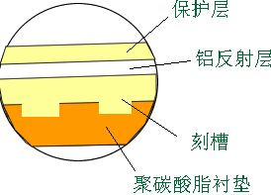
5.3.1 光盘
三、光盘的结构
印刷层
（记录层）
（基板）

Slide 6


5.3.1 光盘
四、光盘的分类
1、CD-DA：（CD-Audio）用来储存数位音效的光碟片。1982年SONY、Philips所共同制定红皮书标准，以音轨方式储存声音资料。CD-ROM都兼容此规格音乐片的能力。
2、CD-ROM：（Compact-Disc-Read-Only-Memory）只读光盘机。1986年， SONY、Philips一起制定的黄皮书标准，定义档案资料格式。定义了用于电脑数据存储的MODE1和用于压缩视频图象存储的MODE2两类型，使CD成为通用的储存介质。

Slide 7
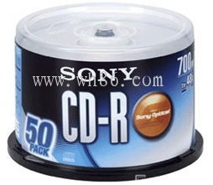
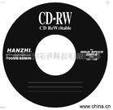
5.3.1 光盘
四、光盘的分类
3、CD-R：（Compact-Disc-Recordable）1990年，Philips发表多段式一次性写入光盘数据格式。属于橘皮书标准。在光盘上加一层可一次性记录的染色层，可以进行刻录。
4、CD-RW：（CD-ReWritable）在光盘上加一层可改写的染色层，通过激光可在光盘上反复多次写入数据。

Slide 8
5.3.1 光盘
四、光盘的分类
5、DVD：（Digital-Versatile-Disk）数字多用光盘，以MPEG-2为标准，大容量，可储存133分钟的高分辨率全动态影视节目，包括个杜比数字环绕声音轨道，图像和声音质量是VCD所不及的。
格式 | 结构 | 容量
DVD5 | 单面单层 | 4.7G
DVD9 | 单面双层 | 8.5G
DVD10 | 双面单层 | 9.4G
DVD18 | 双面双层 | 17G

Slide 9
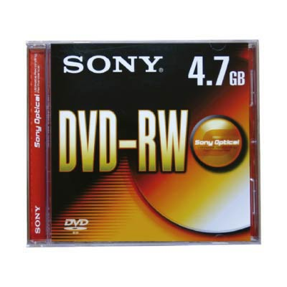

DVD光盘

Slide 10

5.3.1 光盘
四、光盘的分类
6、蓝光光盘
蓝光DVD是DVD光碟的下一世代光碟格式，利用波长较短（405nm）的蓝色激光读取和写入数据，并因此而得名。
一个单层的蓝光光碟的容量为25或是27GB，足够烧录一个长达4小时的高解析影片。新力集团称，以6x倍速烧录单层25GB的蓝光光碟只需大约50分钟。而双层的蓝光光碟容量可达到46或54GB，足够烧录一个长达8小时的高解析影片。而容量为100或200GB的，分别是4层及8层。

Slide 11

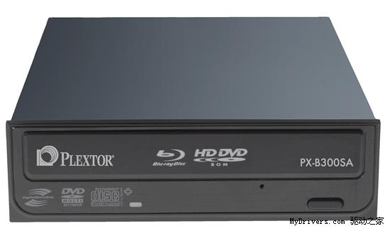
蓝光光盘

Slide 12
5.3.2 光驱
一、光驱概述
光盘驱动器是目前微机系统的标准配置，通常简称为光驱。光驱具有灵活的数据存储及交流方式。随着光存储技术的快速发展，光驱经历了从1X倍速光驱到52X光驱，从只读光驱到可重复读写光驱，从CD光驱到DVD光驱的发展过程。

Slide 13
二、光驱的分类
二、光驱的分类：
只读光驱（CD-ROM）
刻录光驱（CD-R和CD-RW）
DVD光驱（DVD-ROM）
DVD刻录光驱（DVD-R/RW）
康宝光驱（COMBO）

Slide 14
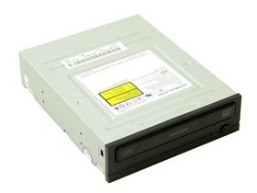
1、CD-ROM
CD-ROM （Compact Disc-Read Only Memory）光驱是只能读取光盘中的数据而不能对光盘数据进行写操作的光盘驱动器，是在微型计算机系统中使用最多的设备。

Slide 15
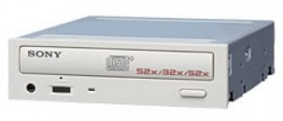
2、CD-RW
CD-RW （CD-ReWritable）光驱是可重复刻录的光驱，即可反复录制或删除录制到光盘中的数据，与软盘和硬盘的数据读写方式相似。较之CD-R有明显的优势，如CD-R只能一次性写入，刻录时一旦出错，盘片立即报废，而CD-RW可以清除出错的操作，重新刻录。

Slide 16
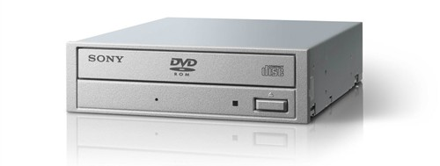
3、DVD-ROM
DVD-ROM （Digital Versatile Disc）光驱即数字多功能光驱，它具备读取多种光盘的功能，可兼容CD-ROM、CD Audio、VCD、CD-R、CD-RW等多种光盘。随着DVD光驱及DVD光盘价格下降，已逐渐成为目前主流微机系统的常见设备。

Slide 17
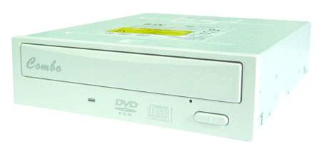
4、康宝光驱
康宝光驱又称COMBO驱动器，以其集CD-ROM读取、DVD读取以及CD-RW功能于一身的特点，成了光储驱动设备的最新产品，但因其较高的价格，短期内尚无法取代其它光驱产品。

Slide 18
三、光驱的结构
1、认识光盘驱动器：
（1）光驱的外形因生产厂商的不同而略有差异，但其基本功能操作按钮大致是相同的，一般带有托盘出入按钮（EJECT）、耳机插孔（PHONES）和音量控制按钮（VOLUME）以及用于应急弹出托盘的应急退盘孔。有些光驱还带有播放按钮、向前搜索按钮和向后搜索按钮用于通过光驱直接播放CD等音乐光盘。

Slide 19
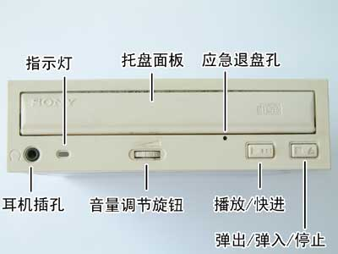
三、光驱的结构

Slide 20
三、光驱的结构
（2）光驱的背板与硬盘的背板很相似，都有一个40针的用于与主板E-IDE插座连接的接口，一个4芯电源插座，以及与声卡连接的数字和模拟音频插座，还有与硬盘相似的用于设置光驱主从工作模式的跳线。

Slide 21
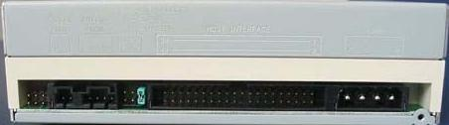
三、光驱的结构
数字音频接口
模拟音频接口
IDE接口
跳线
电源接口
光驱背面接口

Slide 22
三、光驱的结构
光驱的电源插座是与主机电源相连的4 芯插座，所需电压为+5V和+12V直流电。
数据线缆插座通过一条40芯的扁平线缆与主板E-IDE接口相连接。
模式跳线用于对光驱的工作模式进行设置，可将光驱设置为MASTER（主盘）、SLAVE（从盘）和Cable Select（线缆选择）三种模式。

Slide 23
三、光驱的结构
（3）光驱的内部结构主要由激光组件、主轴电机、光盘托架和启动机构组成。激光组件包括光电管、聚焦透镜等光电器件。激光组件根据系统信号进行光盘数据读取。主轴电机提供光盘转动的驱动力。光盘托架用于承载光盘出入光驱。启动机构用于控制光盘托架的出入操作和主轴电机的启动。

Slide 24
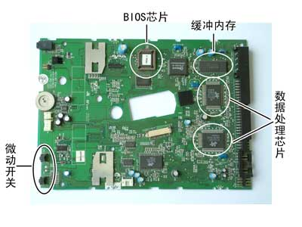
三、光驱的结构
图5-11 光驱内部结构图

Slide 25
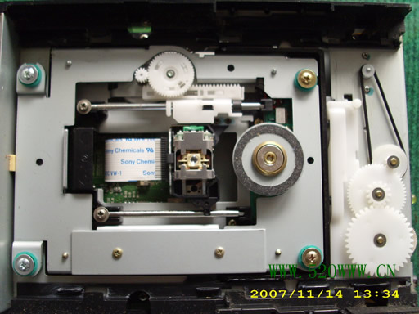

Slide 26
四、光驱的工作原理
光驱是通过将计算机的数字信号调制到激光的光束里，然后利用激光在光盘片上刻出一个个信号凹坑，在光盘片的另一面涂上反光材料，当激光头发出的光束照到光盘片上无凹坑和有凹坑的地方时反射回的信号强度不同，光敏器件根据信号强弱产生高低电平输出到数字电路中，高低电平在数字电路中以0和1表示，从而实现模拟信号与数字信号的转换和传输。

Slide 27
五、光驱的技术指标
3、了解光驱的技术指标：
衡量光驱性能的指标有平均数据传输率、数据缓冲区、平均存取时间、读取速度、接口类型和纠错能力等。

Slide 28
1、速度
平均数据传输率是指从光驱中读取的数据量与所需时间的比值，单位KB/s，是光驱最基本的性能指标。
CD-ROM：1X=150KB/S
DVD-ROM：1X=1385KB/S

Slide 29
2、缓存
光驱数据缓冲区提高了数据读取速度，其容量大小决定了光驱的数据传输率。目前CD-ROM一般集成有256KB或512KB的缓存。

Slide 30
3、平均存取时间
平均存取时间是指从CPU向光驱发出数据读取指令到光驱寻找到光盘上数据所在位置所需要的时间，一般的CD-ROM其平均存取时间在150ms以下。

Slide 31
4、数据读取/写入方式
光驱的读取方式有：
恒定线速度（CLV）
恒定角速度（CAV）
局部恒定角速度（PCAV）
区域恒定角线速度（ZONE-CLV）

Slide 32
六 光驱的故障与维修
光驱连接不当造成的故障
检查光驱就死机
内部接触问题
光驱不支持DMA
激光头老化造成读盘能力下降
虚拟光驱与物理光驱发生冲突

Slide 33
【小结】
本案例通过了解光驱结构、光驱的分类及性能指标，理解光驱的工作原理，知道衡量光驱性能的技术指标，了解光驱的读取方式与读盘速度及读盘率的关系，从而掌握光驱的相关知识。了解光盘记录数据的原理，掌握光盘的分类，能区别各种不同种类的光盘，掌握三种不同特性的CD-R光盘，为光盘刻录作准备，并知道其适用的光驱。

Slide 34
【知识延伸】
光驱的读取速度是指光驱的读盘速度，而这个速度的高低取决于光驱所采用的读取方式，光驱的读取方式有恒定线速度（CLV）、恒定角速度（CAV）和部分恒定角速度（PCAV）三种。

Slide 35
恒定线速度（CLV）
恒定线速度（CLV）是早期光驱产品采用的读取方式，它是指激光头在读取数据时，为保持传输速率不变，光头从盘片内道向外道移动过程中，单位时间内通过的光轨道弧长相等。由于盘片内道半径小于外道半径，因此检测光头在内道时，主轴电机的转数比检测光头在外道时高，以这种方式保证数据传输率不变。CLV方式的优点是数据读取率高。

Slide 36
恒定角速度（CAV）
恒定角速度（CAV）是20倍速以上光驱常采用的一种读取方式。它采用始终恒定主轴电机转速，而数据传输率是可变的，即检测光头在读取盘片从内道到外道，数据传输率会随之增加，这一过程光驱的转速是恒定的。因而采用这种读取方式的光驱产品是以其能达到的最高速度来命名的，并在光驱产品面板上标明“MAX”。其缺点就是随着速度的提高，读盘率不断下降，因此造成了高倍速光驱的读盘率比低倍速光驱读盘率低的现象。

Slide 37
部分恒定角速度（PCAV）
部分恒定角速度（PCAV）是为了解决CAV存在的缺点而出现的一种新的读取方式，是融合了CLV和CAV的一种新技术，它是在读取外沿数据采用CLV技术，在读取内沿数据采用CAV技术，当到达到一定速度时变成CLV，从而提高整体数据传输的速度。

Slide 38
区域恒定角线速度（ZONE-CLV）
这种方式多数运用在刻录机上，它将CD的内圈与外圈分为多个区域，区域间用CAV过渡，区域中用CLV读写。

Slide 39
Thank You !
www.themegallery.com

